Slide 1

Askkit
Ask away!

Slide 2
Vision
Making host-atendee interaction simple.
Notes:
Making host-atendee interaction simple. Users post relevant questions and the audience can vote and reply. The talk's host may answer the most popular ones.

Slide 3

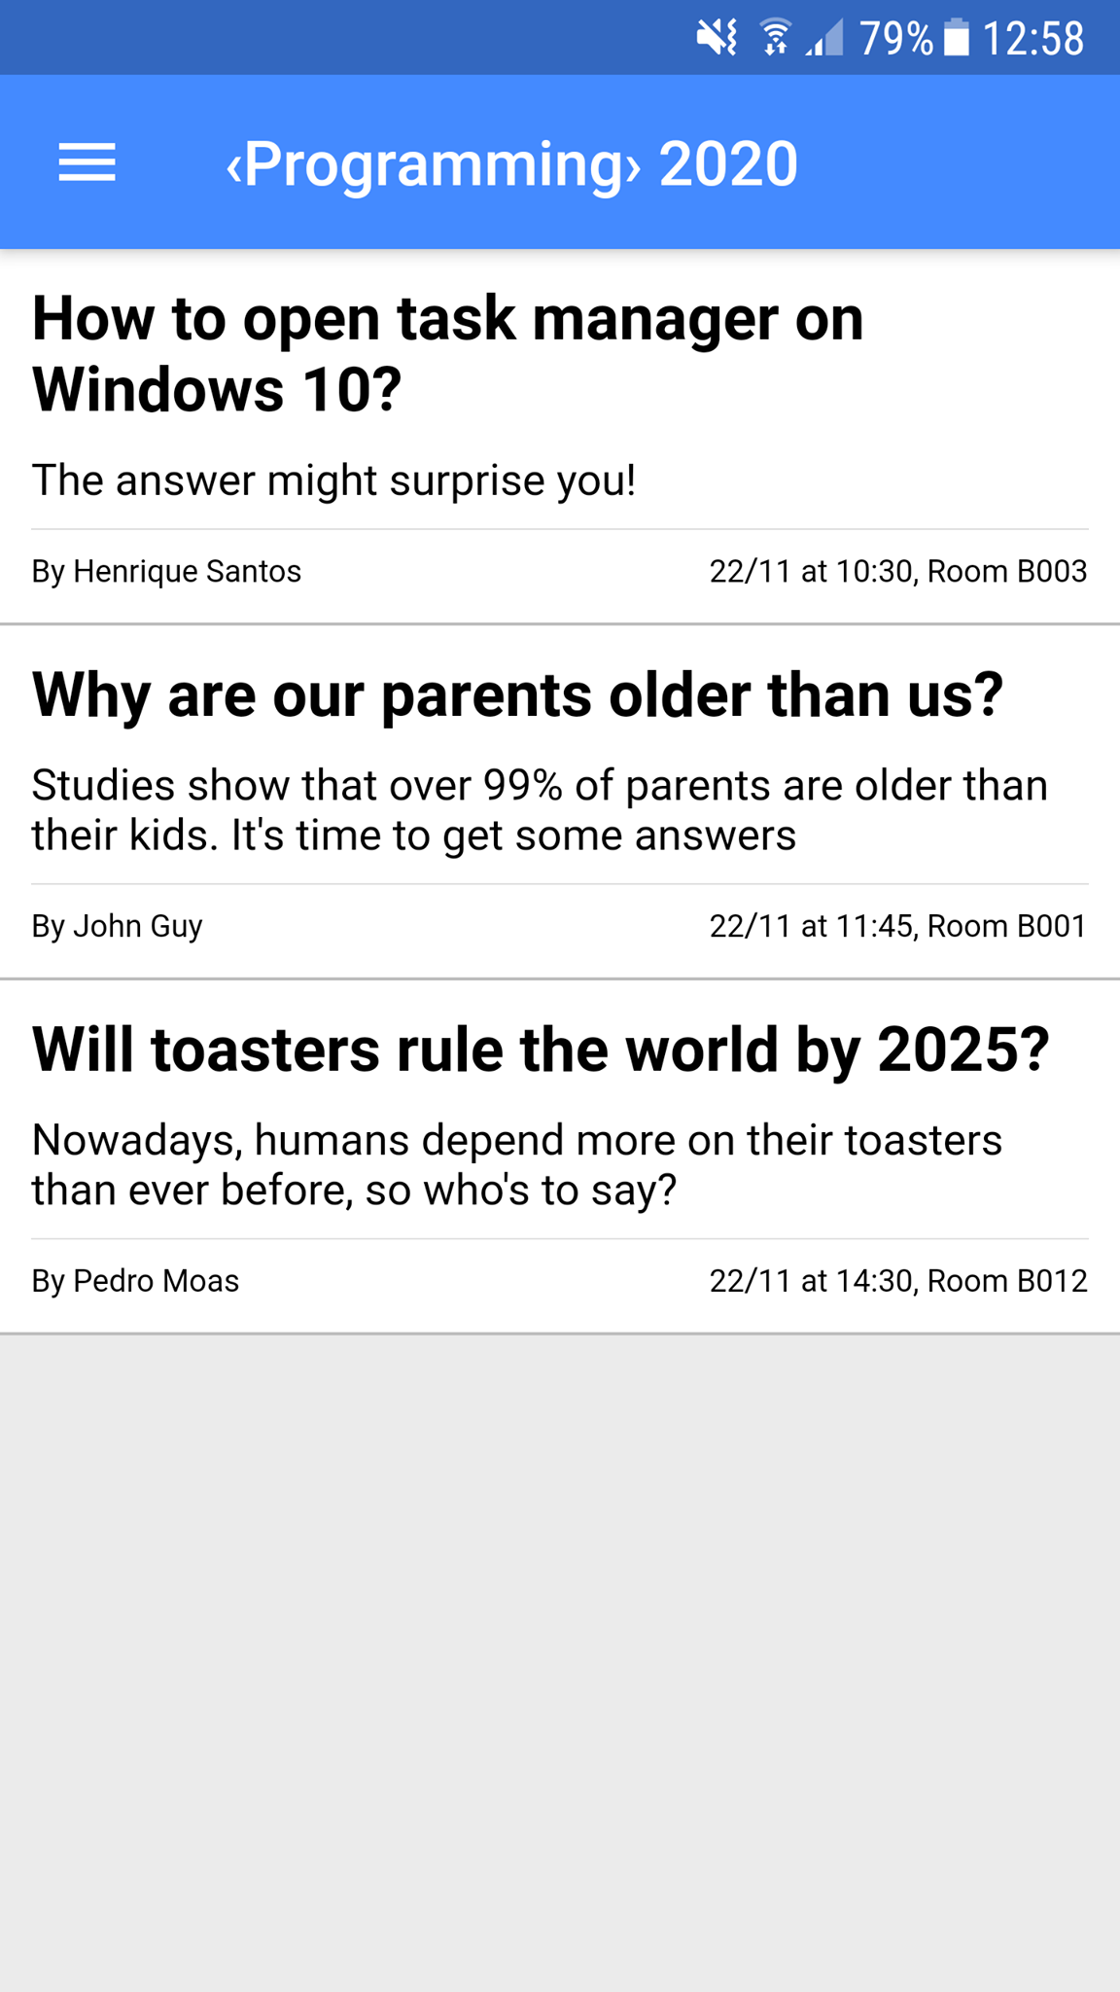
Core features
Talk listing
Notes:
- Lista de talks
- Em cada talk todos podem criar perguntas
Utilizadores podem votar em perguntas e responder se quiser
Perguntas sao ordenadas por número de votos p/ hosts escolherem

Slide 4

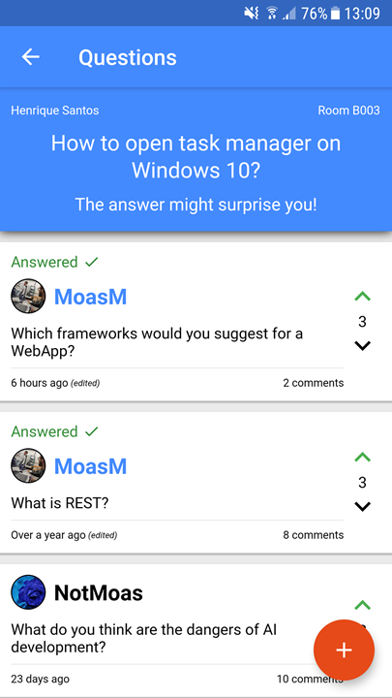
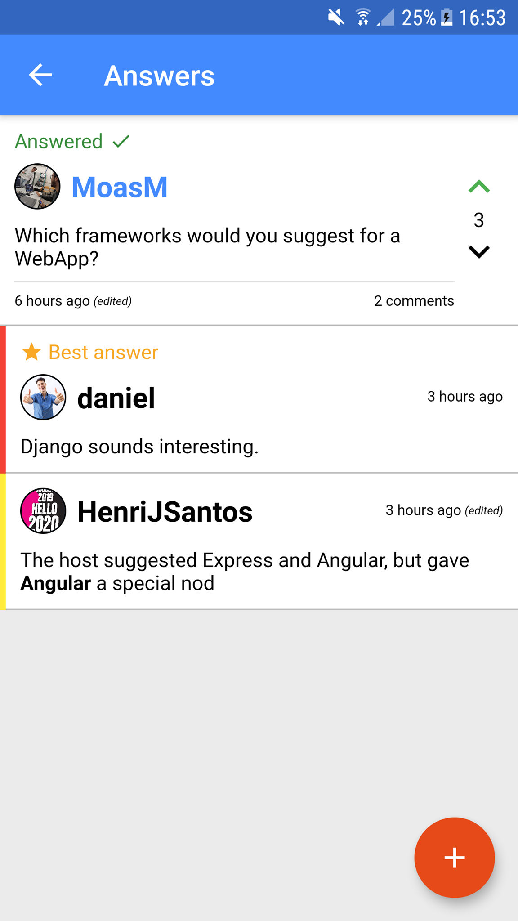

Core features
Raise questions and vote for the best ones
Answer other’s questions!
Notes:
- Lista de talks
- Em cada talk todos podem criar perguntas
Utilizadores podem votar em perguntas e responder se quiser
Perguntas sao ordenadas por número de votos p/ hosts escolherem

Slide 5
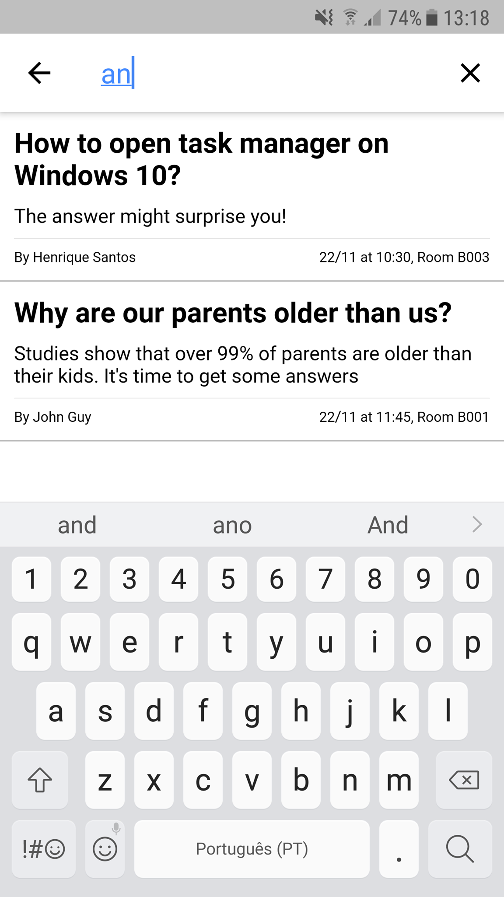
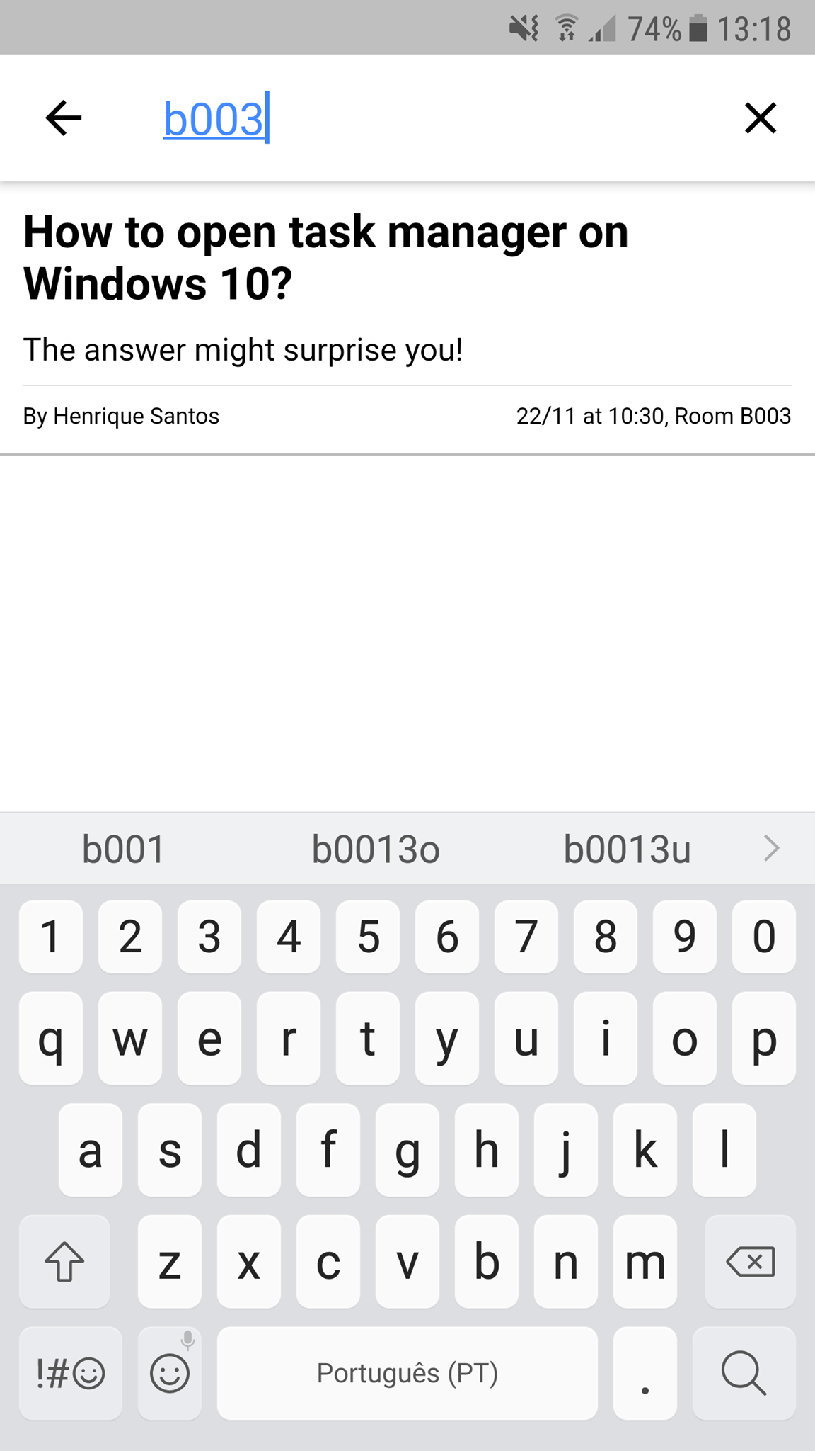

Other features
Search for talks near you
Notes:
- Lista de talks
- Em cada talk todos podem criar perguntas
Utilizadores podem votar em perguntas e responder se quiser
Perguntas sao ordenadas por número de votos p/ hosts escolherem

Slide 6
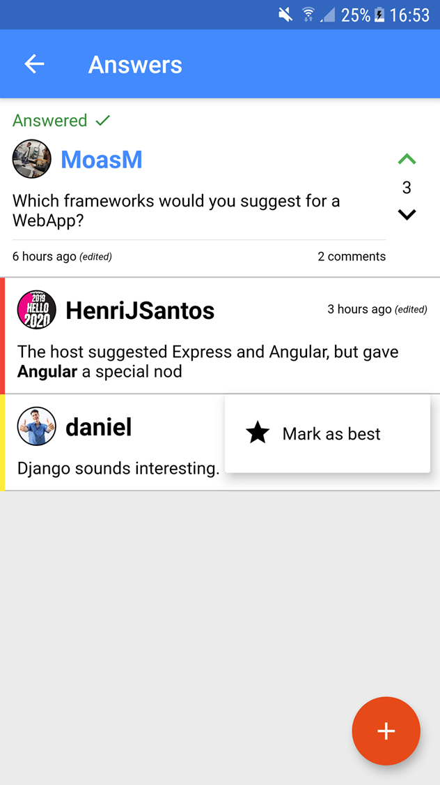

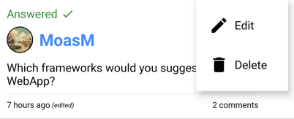


Other features
Mark the question as answered
Edit / Delete your comments
Pin the best answers
Notes:
- Lista de talks
- Em cada talk todos podem criar perguntas
Utilizadores podem votar em perguntas e responder se quiser
Perguntas sao ordenadas por número de votos p/ hosts escolherem

Slide 7

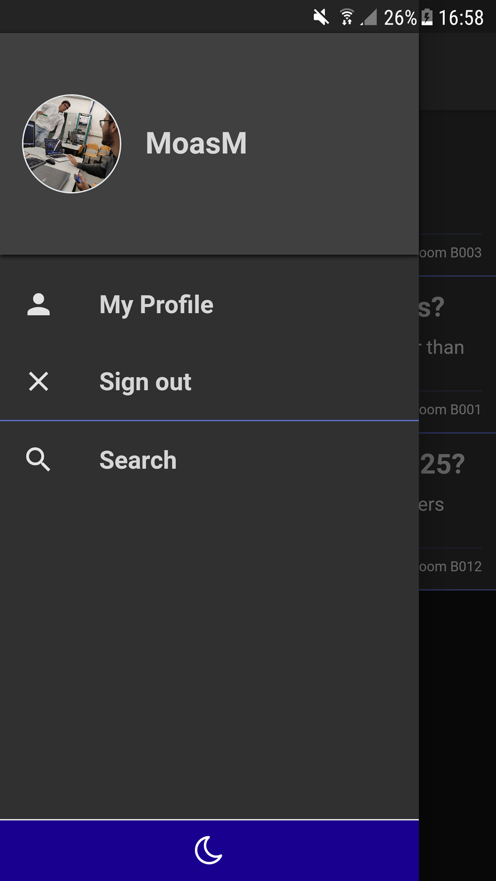
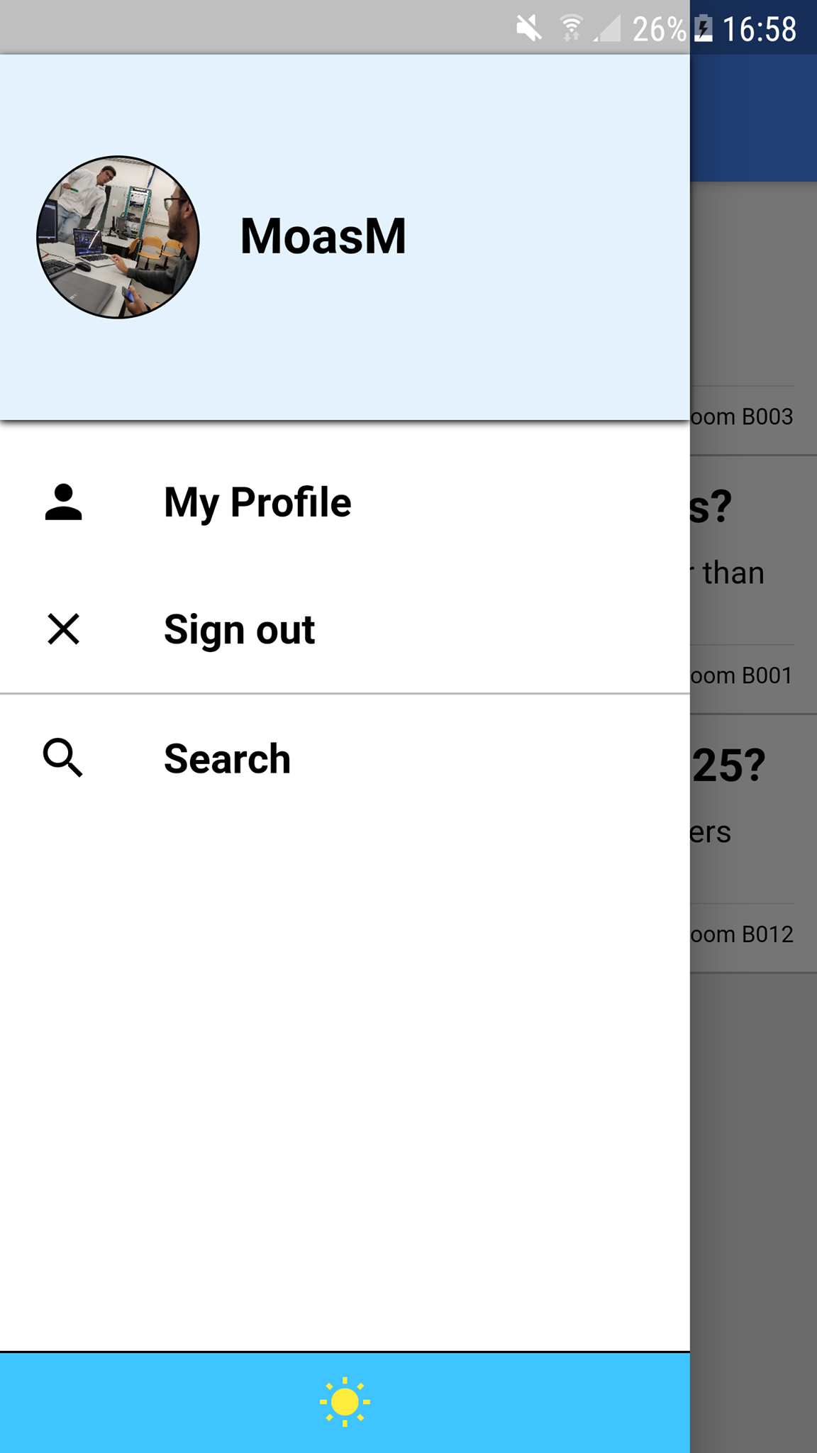
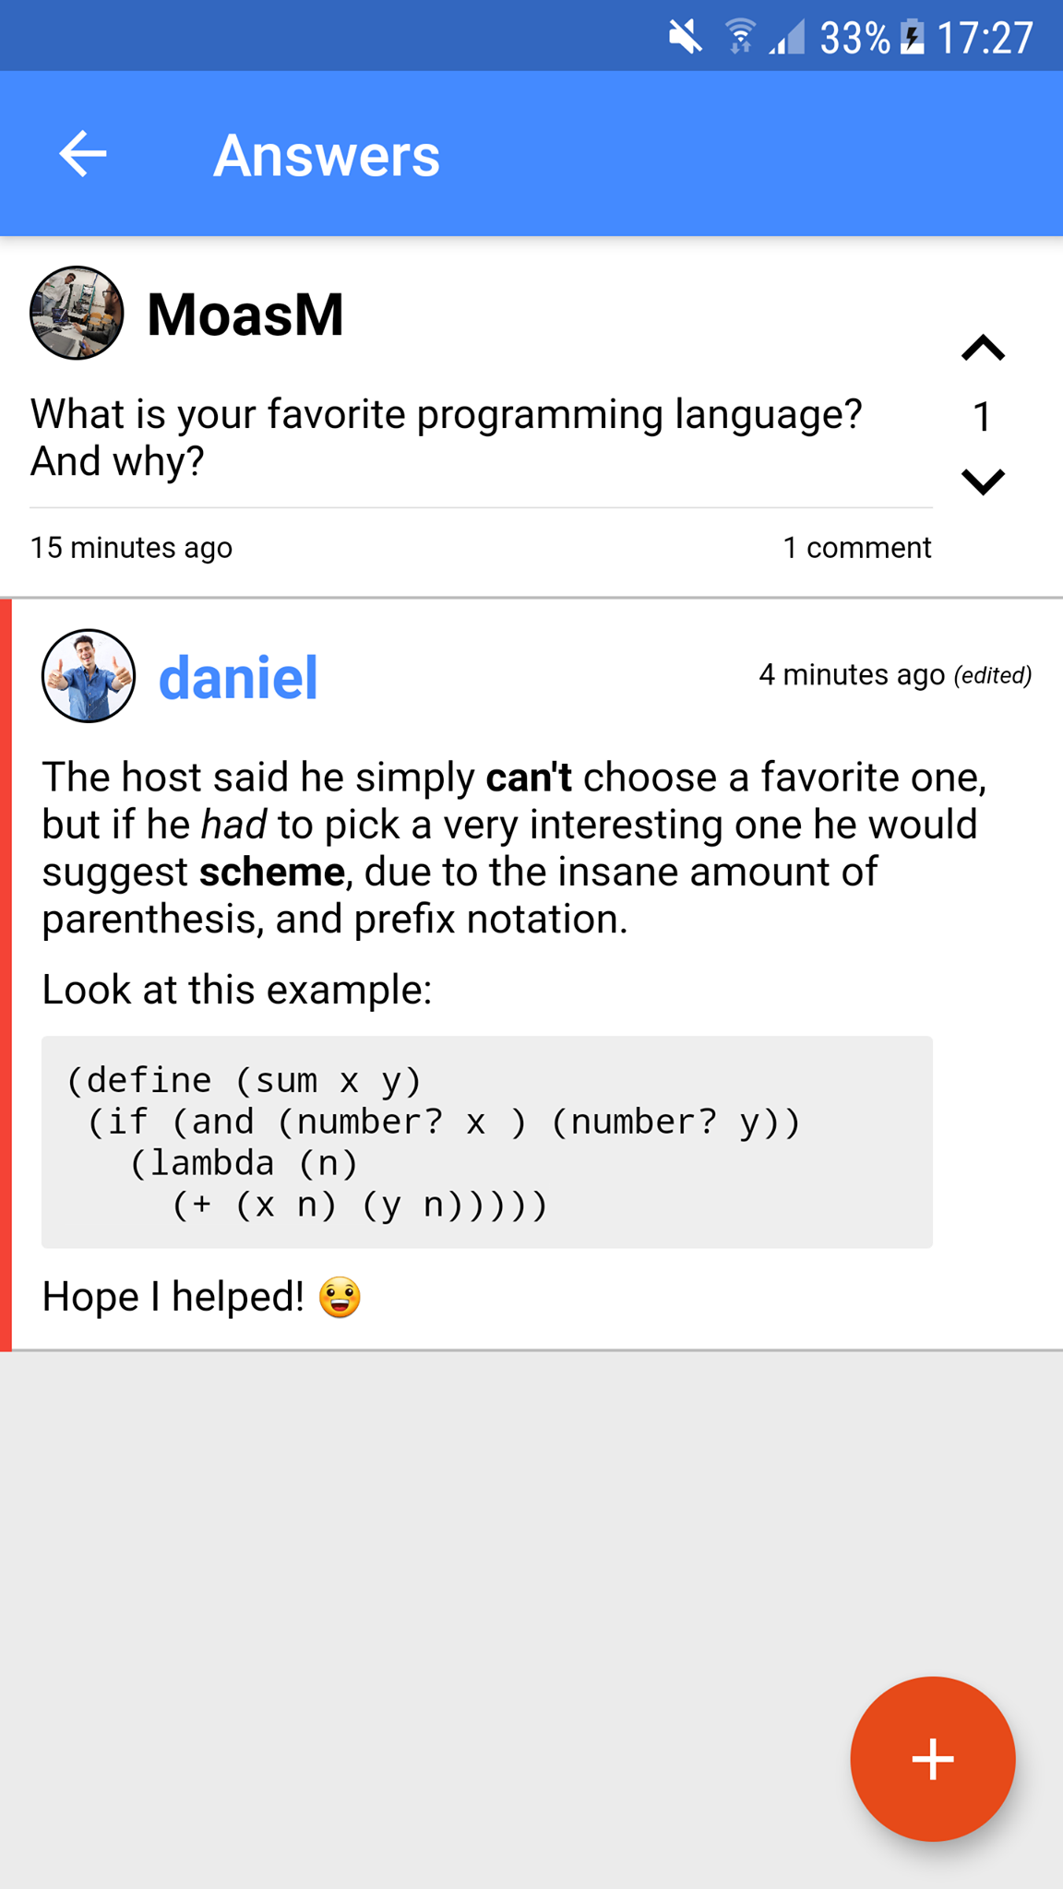
The best ux
Dark mode
Markdown support
Auto sign-in
Swipe to refresh
…And many more!
Notes:
- Lista de talks
- Em cada talk todos podem criar perguntas
Utilizadores podem votar em perguntas e responder se quiser
Perguntas sao ordenadas por número de votos p/ hosts escolherem

Slide 8
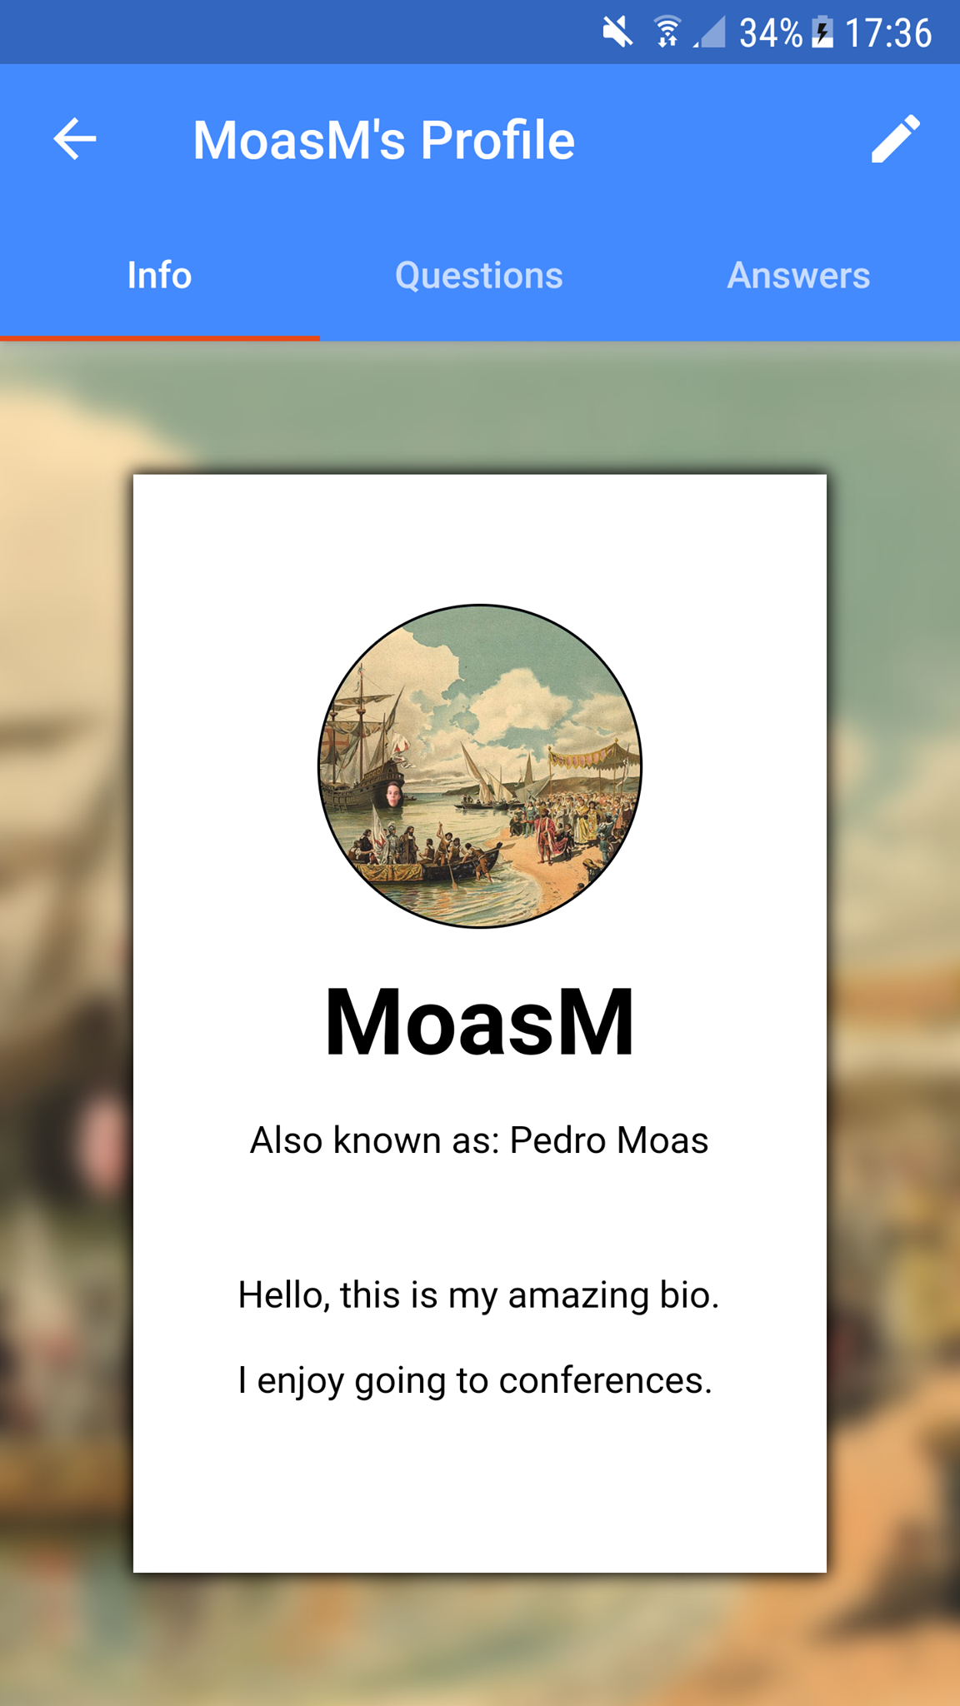
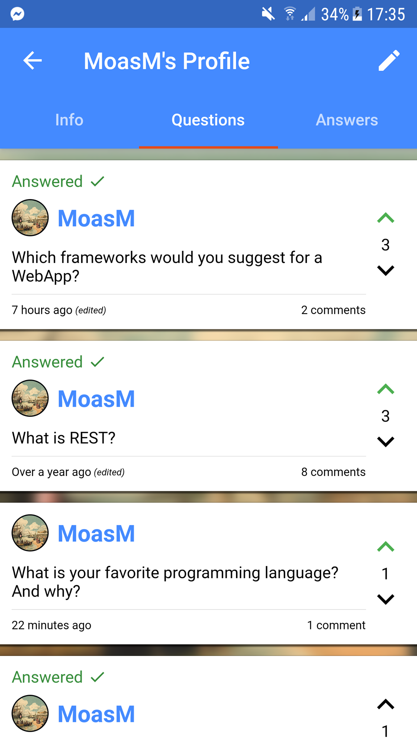



Customizable Profile
Edit account information
Choose your own bios
List your comments
Notes:
- Lista de talks
- Em cada talk todos podem criar perguntas
Utilizadores podem votar em perguntas e responder se quiser
Perguntas sao ordenadas por número de votos p/ hosts escolherem

Slide 9
Askkit
Coming to you soon on both android and iOS

